Slide 1


Estequiometría I
Preuniversitario Antumapu

Slide 2
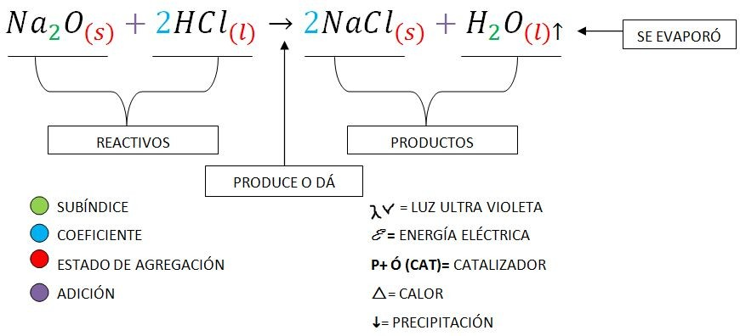
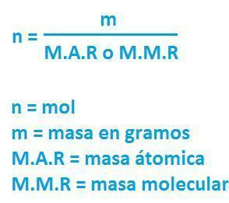
¿Qué es la estequiometria?
Corresponde al estudio de las reacciones químicas. Una reacción química es todo proceso termodinámico en el cual dos o más especies químicas o sustancias, reaccionan bajo condiciones específicas (presión, temperatura y concentración), formando nuevas sustancias denominadas productos. Toda reacción química está modelada en una ecuación química.
Mol (n): es la unidad con que se mide la cantidad de sustancia, 1 mol es igual a 6.022 x 10²³ unidades elementales (átomos, moléculas e iones) este último se conoce como el número de avogadro.

Slide 3
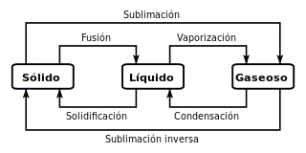
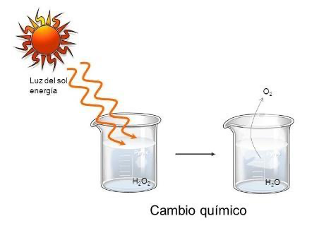
Cambios de la materia
Los cambios en la materia pueden ser físicos o químicos:
Físicos: sólo hay cambio de estado.
Químicos: Cambio en el ordenamiento de los átomos, se rompen y crean enlaces.

Slide 4
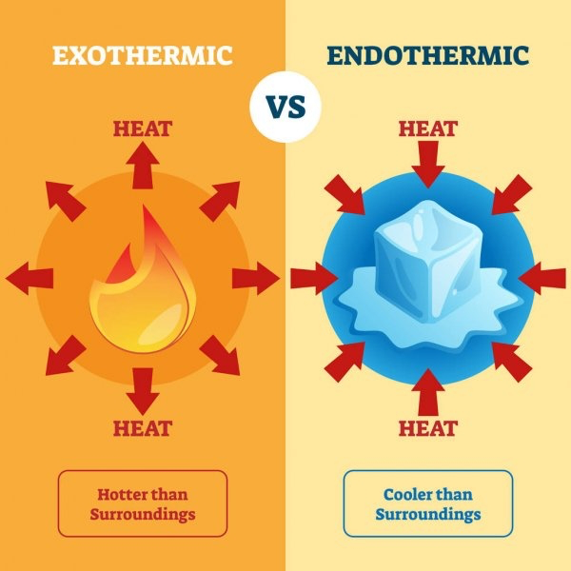
Tipos de procesos
Se clasifican según si absorben o liberan energía y si liberan o no energía en forma de calor.
Reacciones exergónicas: son reacciones que liberan energía.
Reacciones endergónicas: son reacciones que absorben energía.
Reacciones exotérmicas: son reacciones que liberan energía en forma de calor (se calientan).
Reacciones endotérmicas: son reacciones que absorben energía en forma de calor (se enfrían)

Slide 5
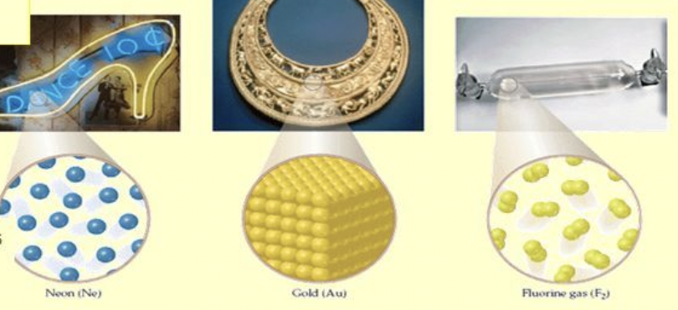
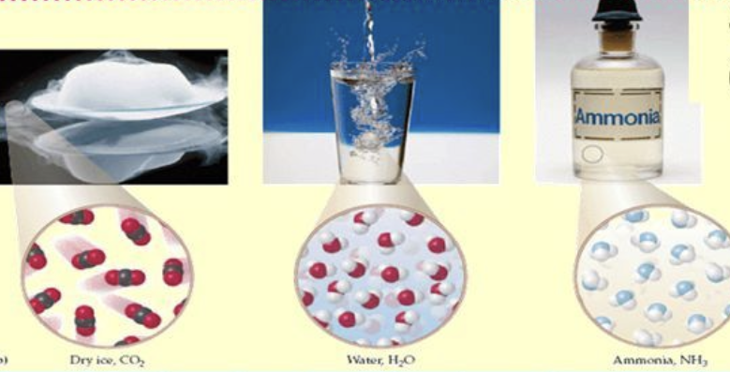
Organización de la materia
1.-Sustancia: Forma de la materia que tiene propiedades distintivas, composición constante y definida
Sustancia simple: Sustancia que se compone de sólo un tipo de átomo (H2, O-, O2), no se pueden separar por métodos físicos.
Sustancia compuesta: Son 2 o más elementos unidos entre sí mediante enlaces, posee una relación de números naturales y sencillos. Se pueden separar por métodos químicos

Slide 6
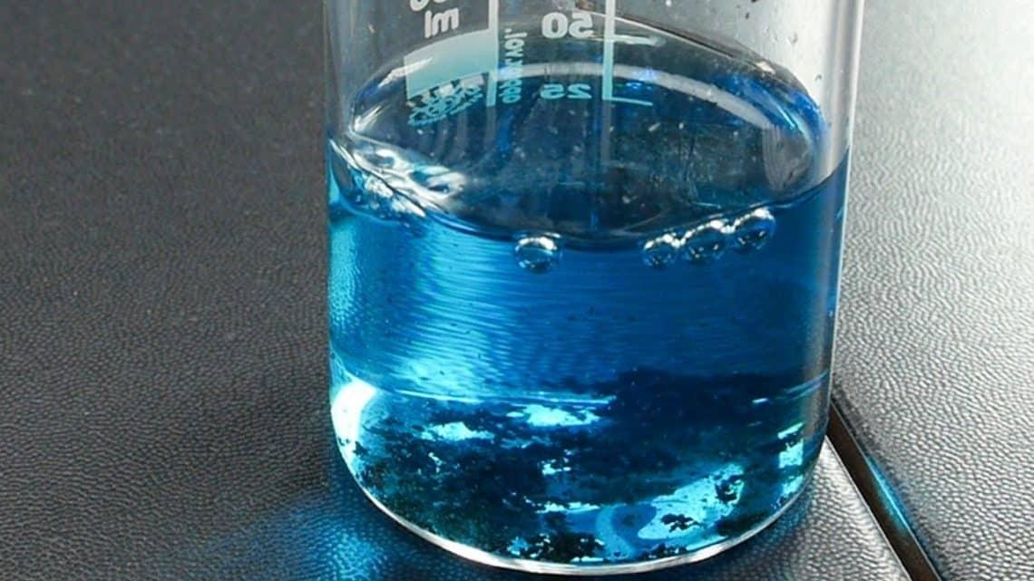
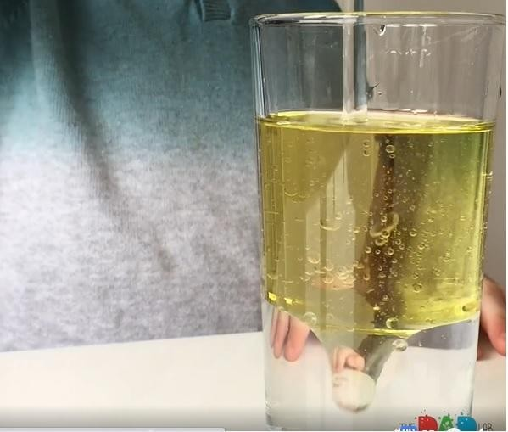
Organización de la materia
2.-Mezclas: Corresponde a la combinación de dos o más sustancias sin enlaces químicos entre ellas. Puede haber de enlace metálico. Cada sustancia mantiene su identidad y propiedades físicas.
Mezcla homogénea: se distingue una fase (disoluciones como NaCl en agua, aleaciones, etc).
Mezcla heterogénea: se distinguen 2 o más fases (agua y aceite, agua y bencina, agua y petróleo).

Slide 7
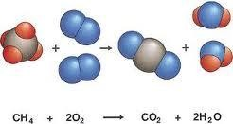
Ley de conservación de la materia
Establecen las bases para comprender la relación entre átomos y/o moléculas en un proceso
En una reacción química, la masa de los reactantes es igual a la de los productos.

Slide 8
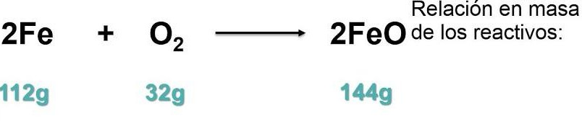
Ley de las proporciones definidas (Ley de Proust)
->Cuando dos o más elementos se combinan para formar un mismo compuesto lo hacen en proporciones definidas.
->En una misma cantidad de masa de un mismo compuesto siempre voy a tener la misma proporción de las masas de sus átomos.

Slide 9
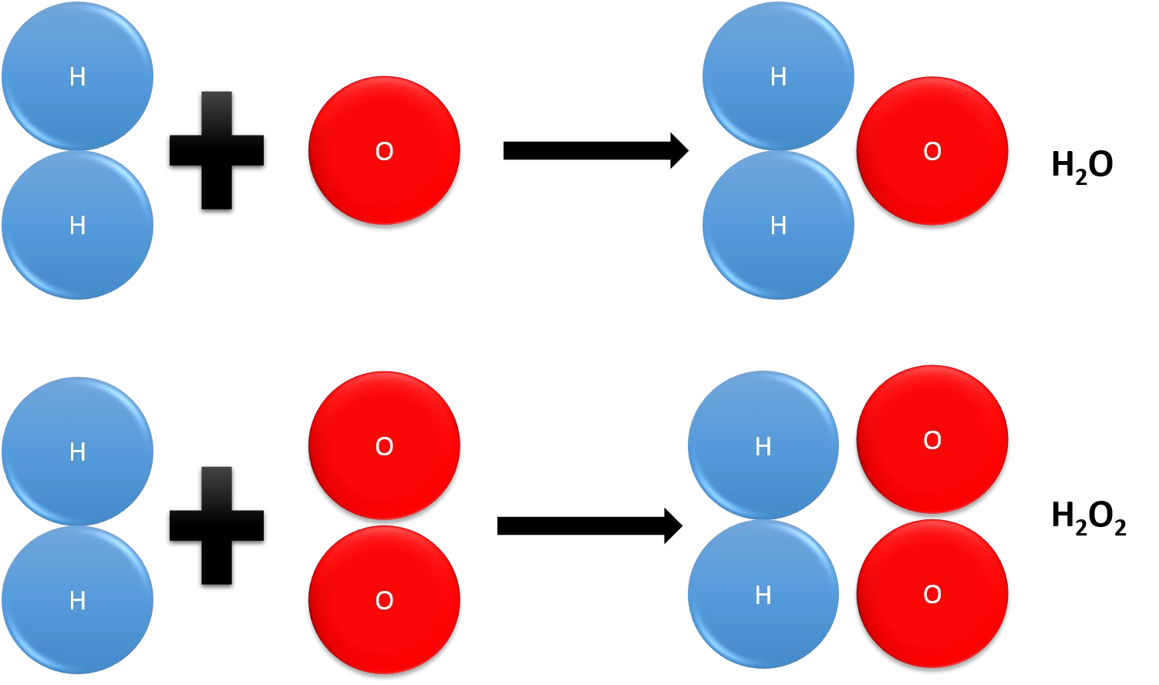
Ley de las proporciones múltiples (Ley de Dalton)
->Si 2 elementos se combinan para formar más de un compuesto, lo harán en más de una razón de números enteros y sencillos
->Ejemplo: H₂O 2:1 y H₂O₂ 2:2

Slide 10
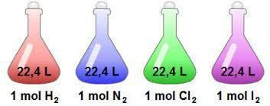
Ley de avogadro
Volumen molar de los gases:
Establece que en condiciones normales de presión y temperatura, un mol de cualquier
gas va a utilizar un volumen de 22,4 litros.
(Condición normal de presión y temperatura (C.N.P.T)=273k o 0ºC y 760 mmHg o 1 atm).

Slide 11
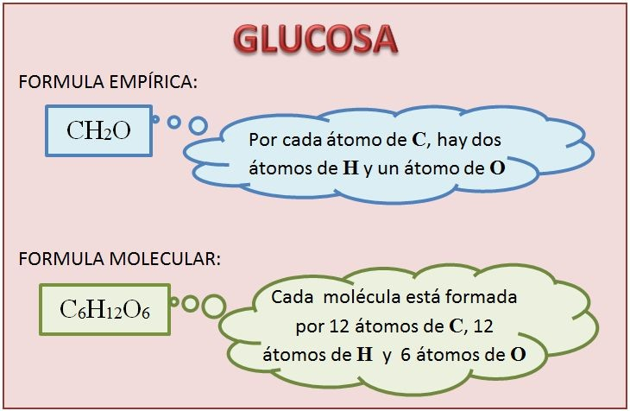
Fórmula empírica y fórmula molecular
Fórmula empírica: formula mas sencilla para representar un compuesto, muestra los átomos que contiene y sus relaciones relativas
Fórmula molecular: fórmula real del compuesto
6

Slide 12
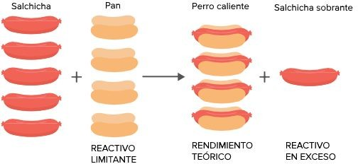
Reactivo limitante y en exceso
-El reactivo limitante es el que limita el avance de la reacción, ya que se utiliza por completo dejando parte del otro reactivo sin reaccionar. A este último se le conoce como reactivo en exceso

Slide 13
Estudio de los gases
El estado gaseoso se caracteriza en que sus moleculas estan muy distanciadas y en movimiento constante, sus partículas chocan entre ellas y contra la superficie generando el concepto de presión. Al estado gaseoso se lo considera un fluido que varía según la presión y la temperatura.
Todo gas posee:
Presión: se mide en Atm, mmHg, bar, thor, etc
Volumen: se mide en litros o en longitudes al cubo.
Temperatura: kelvin K, Celsius ºC, Fahrenheit ºF
Cantidad de materia: moles

Slide 14
Transformaciones gaseosas
-Dependen de cuál sea mi variable dependiente, independiente y constante. La variable independiente es la que cambia el investigador, la variable dependiente DEPENDE de los valores que tome la variable independiente y la variable constante es la que se mantiene constante en todo el experimento.
Isotérmicas: La temperatura del sistema se mantiene constante.
Isobáricas: La presión del sistema se mantiene constante.
Isocóricas: El volumen del sistema se mantiene constante
*
*Todos los experimentos a continuación se les considera que la cantidad de material (moles de sustancia) es constante

Slide 15
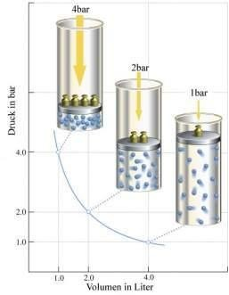
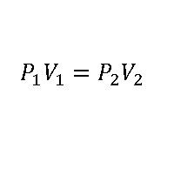
Leyes de los gases: Ley de Boyle-Mariotte
-Literalmente jugo en su laboratorio con émbolos
Es una transformación de tipo isotérmica, es decir, a temperatura constante, el volumen de un gas es inversamente proporcional a su presión, es decir, si aumento el volumen la presión va a disminuir y viceversa.

Slide 16
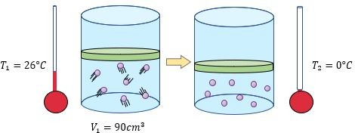
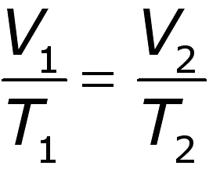
Leyes de los gases: Ley de Charles
Es una transformación de tipo isobárica, a presión constante, el volumen de un gas es directamente proporcional a la temperatura, es decir, si aumento la temperatura el volumen aumentará.

Slide 17
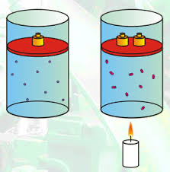
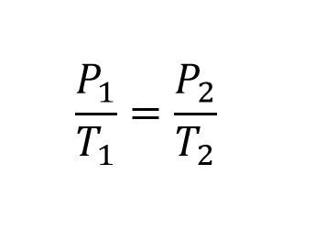
Leyes de los gases: Ley de Gay-Lussac
Es una transformación de tipo isocórica, a volumen constante, la presión de un gas es directamente proporcional a su temperatura, es decir, si aumento la temperatura la presión aumentará.

Slide 18
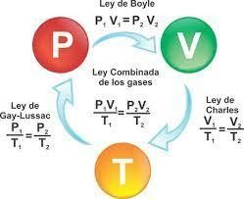
Ley combinada de los gases
-Las tres leyes anteriores, al dar como resultados todos valores constantes, entonces uno puede igualar las ecuaciones

Slide 19
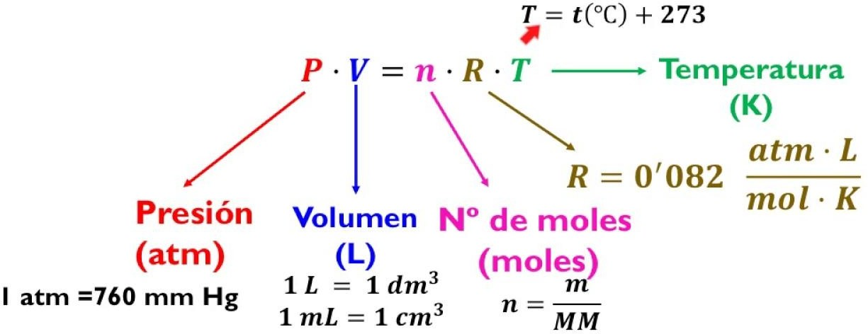
Ley de los gases ideales
-Se le considera gas ideal a los que cumplen perfectamente las 3 leyes de los gases (en resumen, casi nadie pero siempre se dice que se aproximan).
-Las condiciones a la que un gases se considera un gas ideal es en CNPT (273K y 1 Atm)
-En esta relación se incluyen la cantidad de partículas.

Slide 20
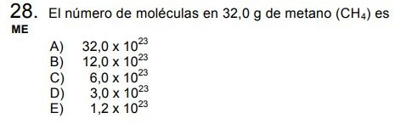
Pregunta 28 - 2016

Slide 21
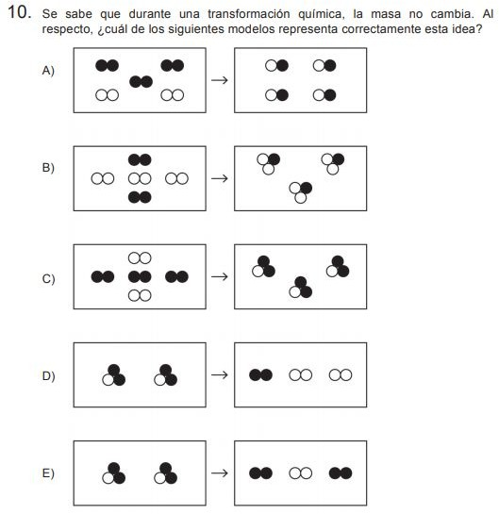
Pregunta 10 - 2021

Slide 22
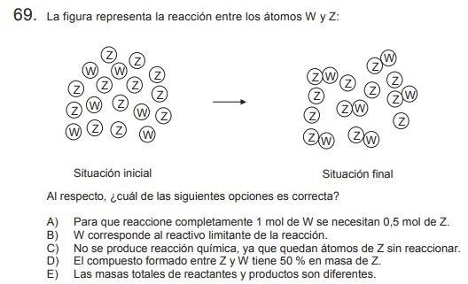
Pregunta 69 - 2021

Slide 23
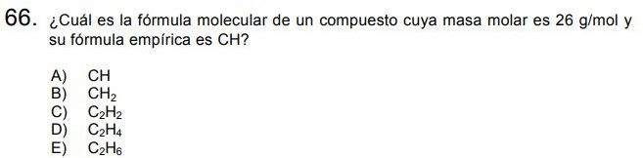
Pregunta 66 - 2018

Slide 24
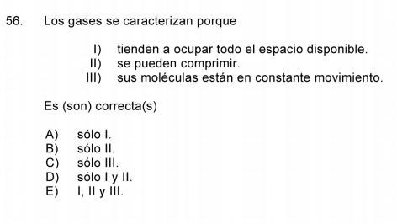
Pregunta 56 - 2007

Slide 25
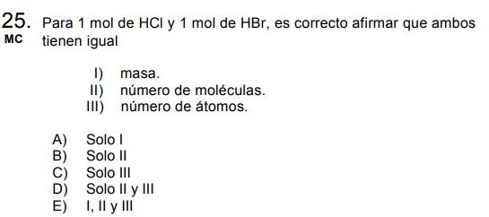
Pregunta 25 - 2016

Slide 26
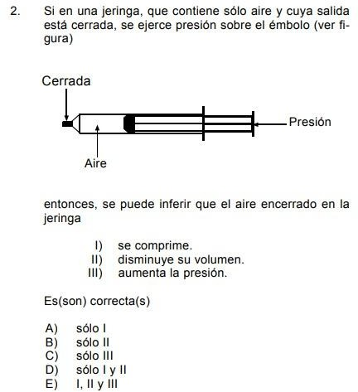
Pregunta 2 - 2005

Slide 27
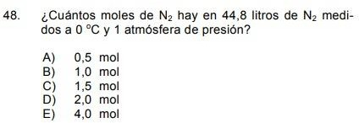
Pregunta 48 - 2005

Slide 28
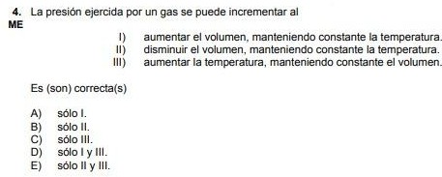
Pregunta 4 - 2010

Slide 29
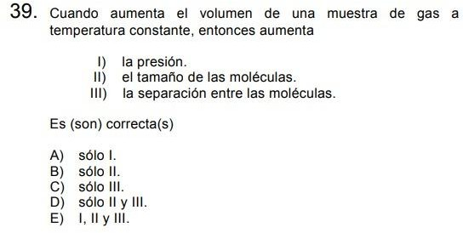
Pregunta 39 - 2009

